Slide 1
Lecture 10-1 EDA技术概述
1.1 什么是EDA？（What?）
1.2 EDA的应用范畴
1.3 EDA技术的发展历程
1.4 EDA技术的主要内容
1.5 EDA技术的新发展与优势
1.6 Top-down设计与IP核复用
1.7 基于EDA/FPGA的数字系统设计流程

Slide 2
1.1 什么是EDA？
EDA（Electronic Design Automation）
概括来讲，是基于计算机软硬件平台而开发，用于电子电路与系统的辅助设计的方法和工具总称。
具体来讲，EDA就是以计算机和操作系统做为平台，综合电路与系统、数据库、图形学、图论和拓扑逻辑、计算数学、优化理论、软件工程、仿真技术等多个学科和领域的专业知识而开发的具有仿真分析、自动综合、自动布局布线等多种功能的应用软件包。

Slide 3
1.2 EDA的应用范畴
广义上，EDA的范畴包括电子工程师进行电子产品开发的全过程中所有利用计算机辅助功能的软件工具。一般分为如下几个层次：
晶体管级或分离器件构成的电路级的仿真EDA软件，如基于SPICE语言的各种模拟电路和数字电路的仿真软件（Multisim）；
全定制ASIC或者FPGA的芯片级EDA设计与开发工具，如各种基于HDL输入的仿真、综合、布局布线软件（Vivado）；
PCB板级EDA设计工具，如实现PCB自动布局布线的设计软件Altium Designer、Ultiboard等；
系统级或算法级仿真EDA工具，如Matlab/Simulink。

Slide 4
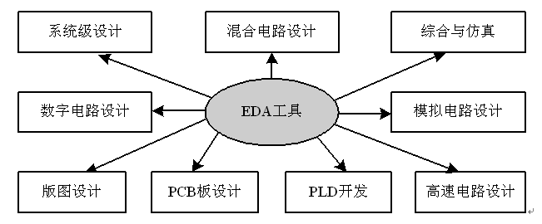
狭义上，EDA是指能够帮助用户实现电路级仿真、芯片级设计和PCB板级设计的软件，如图所示。本课程主要介绍EDA仿真、数字电路设计等。

Slide 5
1.3 EDA技术的发展历程
EDA技术伴随着计算机、集成电路、电子系统设计的发展，经历了：
计算机辅助设计(Computer Assist Design,CAD)，雏形
计算机辅助工程设计(Computer Assist Engineering ,CAE)，基础
电子设计自动化(Electronic Design Automation,EDA),成熟应用
等几个发展阶段。

Slide 6
1. 20世纪70年代：计算机辅助设计CAD阶段
早期的电子系统硬件设计采用的是分立元件，随着集成电路的出现和应用，硬件设计大量选用中、小规模标准集成电路，人们将这些器件焊接在电路板（PCB）上，做成初级电子系统。对电子系统的调试，是在组装好的PCB(Printed Circuit Board) 上进行的。

Slide 7
由于PCB电路板设计师对图形符号使用数量有限，传统的手工布图方法无法满足产品复杂性的要求，更不能满足工作效率的要求。
人们开始将产品设计过程中高度重复性的繁杂劳动，如布局、布线工作，用二维图形编辑与分析的CAD工具替代，最具代表性的产品就是用于PCB制版的Tango软件。
20世纪70年代，是EDA技术发展初期，由于PCB布图布线工具受到计算机工作平台的制约，功能有限，且性能比较差。

Slide 8
2. 20世纪80年代：计算机辅助工程设计CAE阶段
随着微电子技术和半导体制造工艺的发展，相继出现了集成上万只晶体管的微处理器、集成几十万直到上百万个储存单元的存储器。此外，出现了可编程逻辑器件PLD(如：PAL和GAL)等一系列新的微结构和微电子学的研究成果，都为电子系统的设计提供了新天地。因此，可以用少数几种通用的标准芯片（如MCU、PLD）实现电子系统的设计。

Slide 9
到了20世纪80年代后期，已经出现了具有设计描述、综合与优化、设计结果验证等功能的计算机辅助工程设计（CAE）工具。CAE工具不仅为成功开发电子产品创造了有利条件，而且为高级设计人员的创造性劳动提供了方便。
但是，大部分基于原理图输入和编辑的CAE工具，仍然不能适应复杂电子系统的设计需求。

Slide 10
20世纪90年代及以后：电子系统设计自动化EDA
为了满足不同用户提出的不同的设计要求，最好的办法是由用户自己设计芯片。微电子技术的发展，使得IC制造厂家可以为用户提供各种规模的可编程逻辑器件，使设计者通过对半定制芯片的二次开发来实现电子系统功能。
这个阶段发展起来了EDA工具，设计师可以使用EDA工具，通过一些标准化的设计过程，利用IC厂家提供的设计库，来完成非常复杂的大规模规模ASIC和集成系统的设计与验证。

Slide 11
1.4 EDA技术的主要内容
主要应掌握如下四个方面的内容：
①EDA仿真及设计软件； ②大规模可编程数字器件FPGA基础；
③硬件描述语言HDL；④ 基于EDA和HDL的电路与系统开发实践。
其中：EDA软件是利用EDA技术进行电子系统的仿真和设计平台，大规模可编程逻辑器件是利用EDA技术进行电子系统设计的载体，硬件描述语言HDL是利用EDA技术进行电子系统设计的主要描述方式，电路与系统开发实践则是对以上各个环节的综合应用实践能力的锻炼。

Slide 12
1.5 EDA技术的新发展及优势
（1）电子技术各个领域全方位融入EDA技术。
（2）IP核在电子设计领域得到了广泛的应用。
（3）嵌入式微处理器软核的出现，更大规模的FPGA/CPLD器件的不断推出，使得SoPC（System on Programmable Chip，可编程芯片系统）、SoC（片上系统）步入成熟的实用化阶段。
（4）用FPGA实现全硬件的DSP（数字信号处理）处理成为可能。
（5）在设计、仿真、验证等方面支持标准硬件描述语言（HDL）的EDA软件不断推出，系统级、行为验证级硬件描述语言的出现，使得复杂电子系统的设计和验证更加高效。

Slide 13
EDA技术的优势：
1．保证设计过程的正确性，大大降低设计成本，缩短设计周期。
2．有各类库的支持。
3．极大地简化设计文档的管理。
4．日益强大的逻辑设计仿真（验证）测试技术。
5．设计者拥有完全的自主权，不再受制于人。
6．良好的可移植与可测试性，为系统开发提供了可靠的保证。
7．能将所有设计环节纳入统一的自顶向下的设计方案中。
8．EDA不但在整个设计流程上充分利用计算机的辅助设计能力，而且在各个设计层次上利用计算机完成不同阶段的仿真、验证，在系统设计结束后仍可利用计算机对硬件系统进行完整的系统测试。

Slide 14
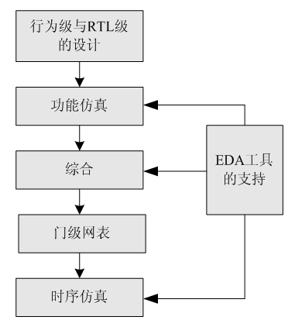
1.6 Top-down设计与IP核复用
Top-down（自上而下）设计，是经过“整体划分模块->各模块设计->模块及整体验证->修改设计->再验证”的过程，不断反复，直到结果能够实现所要求的功能，并在速度、功耗、面积、效率和可靠性等方面实现较为合理的平衡。

Slide 15
Bottom-up设计
Bottom-up设计，即自下而上的设计，由设计者利用基本元器件（如各种门电路、加法器、计数器等）)，按照“由底层元器件到中间电路模块，再到顶层系统”来逐步设计满足需要的电子系统。
缺点：“拼凑式”，效率低、易出错

Slide 16
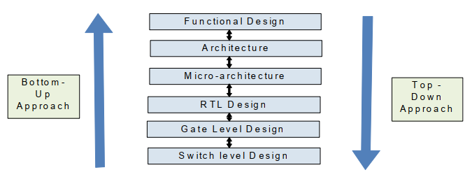

Slide 17
IP复用技术与SoC
IP（Intellectual Property）：原来是指知识产权、著作权。在IC设计领域，IP是指实现某种功能的设计。
IP核（IP模块）：指功能完整、性能指标可靠，已验证的、可重用的电路功能模块。
IP复用（IP reuse）：在不同设计中，可以重复使用。

Slide 18
IP核与SoC设计
软IP—用HDL（Verilog HDL or VHDL）等硬件描述语言描述的功能模块，并不涉及用什么具体电路元件实现这些功能。
固IP—完成了综合的功能块。
硬IP—经过综合、布局布线、验证等过程，能在设计中可靠使用的功能模块。

Slide 19
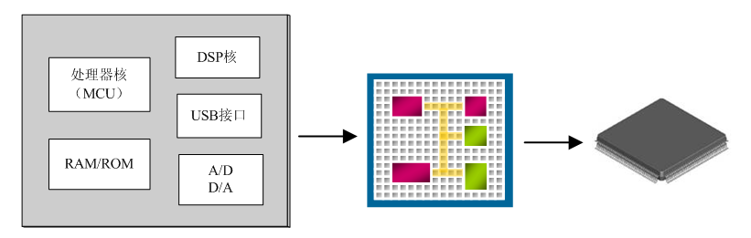
SoC： System on a Chip

Slide 20
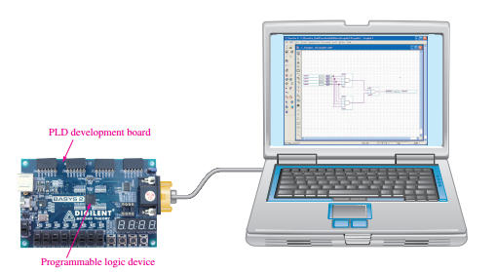
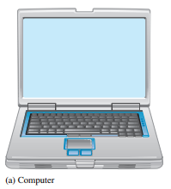
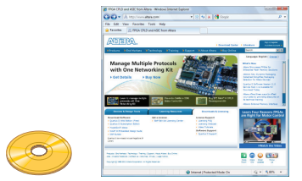
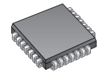
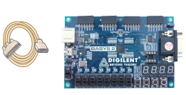
1.7基于 EDA/FPGA的数字系统设计流程
Win系统的电脑（PC或笔记本）、EDA软件、CPLD/FPGA器件或含CPLD/FPGA器件的开发板、USB接口编程（下载）电缆。

Slide 21
1.7基于 EDA/FPGA的数字系统设计流程
1、设计定义与输入
原理图或文本编辑器
2、功能仿真
逻辑仿真器
3、逻辑综合与优化
逻辑综合器
4、综合后仿真
逻辑仿真器
5、适配（布局、布线等）
CPLD/FPGA厂家
6、布线后仿真
逻辑仿真器
7、下载（编程）、调试

Slide 22
1、设计描述与输入：是根据电子工程师的设计思路和设计方法，将所设计的电路功能，按照不同描述方式，输入到EDA软件。
常用的输入方式有原理图和硬件描述语言（HDL）。
原理图（Schematic）输入根据设计要求，选用元器件库中的电路元器件符号，绘制电路原理图，完成输入过程。
优点：在小型设计中，元器件及连接直观、便于理解。
缺点：在大型设计中，无法直接看出电路功能；可维护性和可移植性较差，不利于模块建立与重用；当所选用芯片升级换代后，所有的原理图都要作相应改动或者重新绘制。

Slide 23
大型工程设计最常用的方法是HDL（Hardware Description Language，硬件描述语言）输入方式。其中影响最为广泛的HDL是VHDL和Verilog HDL（SystemVerilog），都是IEEE标准。
特点：有利于自顶向下（Top-Down）设计；有利于模块的划分与复用；总体功能及各模块功能可描述和仿真分析清楚；可移植性好；通用性好，功能不因芯片的工艺与结构的改变而变化。

Slide 24
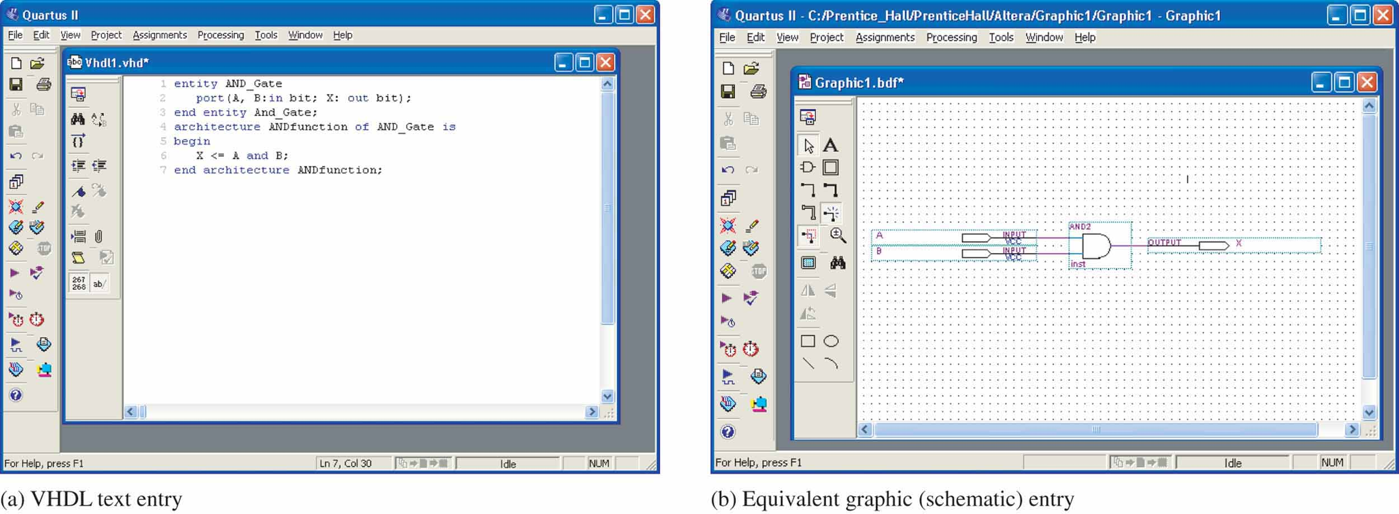
Examples of design entry of an AND gate(HDL or Schematic).

Slide 25
2、功能仿真（行为级仿真）：
电路设计与输入完成后，要用专用的逻辑仿真软件对设计进行功能仿真，验证电路功能是否符合设计的逻辑功能要求。
通过功能仿真，能及时发现逻辑设计中的功能错误。
注意：功能仿真不考虑器件和连线的实际时间延迟，不能发现电路中可能存在的时序不匹配问题。

Slide 26
3. 逻辑综合
逻辑综合（Synthesize）是根据设计目标与要求，采用逻辑综合软件，将HDL描述的电路设计，“转换”为由与、或、非等逻辑门、触发器等基本逻辑单元所组成的逻辑连接（网表），供CPLD/FPGA厂家的布局布线器进行实现。
综合过程就是将较高（抽象的）层次的设计描述，自动转化为较低层次（具体的）逻辑单元及其连接网表的过程。
可见：逻辑综合器的功能，就是将设计描述与基本逻辑单元硬件结构用某种网表文件的方式联系起来。
综合器是设计描述与硬件实现的一座桥梁。

Slide 27
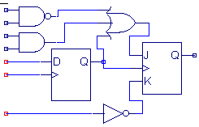
软件编译器和硬件综合器区别
C、ASM...
程序
软件程序编译器
COMPILER
CPU指令/数据代码：
010010 100010 1100
（a）软件编程语言设计目标流程
硬件描述语言
逻辑综合器
SYNTHESIZER
VHDL/Verilog HDL
代码
为ASIC设计提供的
电路网表文件
（b）硬件描述语言设计目标流程

Slide 28
4、综合后仿真（RTL级仿真）：
综合完成后，需要检查综合结果是否与原设计一致，要做综合后仿真。在仿真时，把综合生成的基本单元器件（如：逻辑门）延时文件反标到综合仿真模型中去，可估计器件延时带来的影响。
综合后仿真虽然比功能仿真精确一些，但是只能估计基本单元器件（如：逻辑门）延时，而不能估计线延时，仿真结果与布线后的实际情况还有一定的差距，并不十分准确。
这种仿真的主要目的，在于检查综合器的综合结果是否与设计一致。

Slide 29
5、目标器件的适配（Fit Design）（或实现）
逻辑综合通过后，必须利用适配器（布局布线工具）将由综合器产生的网表文件配置到（选择）指定的目标器件芯片中，产生最终的下载数据文件，如JEDEC（JED）格式的文件。
适配过程一般分为：翻译、映射、布局布线等3个步骤。
通常，适配器需由FPGA/CPLD供应商提供，因为适配器的适配对象直接与具体的器件芯片结构相对应，只有CPLD/FPGA器件生产商最了解器件的内部结构。

Slide 30
6、布线后仿真（时序仿真、门级仿真）：
布局布线完成之后，应该做布线后仿真（时序仿真）。时序仿真时，会将布线的时延文件反标到设计中，时序仿真既包含逻辑单元（门）延时，又包含线延时信息。
与前面的功能仿真相比，时序仿真包含的延时信息比较全面、准确，能较好地反映芯片的信号时序情况。

Slide 31
7、下载（编程、烧写、配置）和在系统硬件调试：
如果功能仿真、逻辑综合、时序仿真、布局布线/适配、布线后（时序）仿真等过程都没有问题，满足原设计的要求，则可以将最终的配置/下载文件，通过接口电路下载（烧写、编程、配置，download/configure）到目标芯片FPGA或CPLD中，然后将电路板中的芯片上电，进行实际电路的运行调试和测试。
注意：以上每个步骤如果出现问题，就需要根据错误的定位信息，返回到相应的步骤修改或者重新设计。

Slide 32
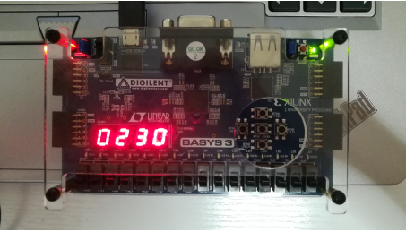
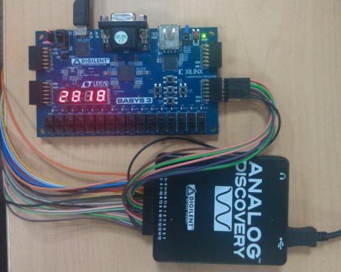
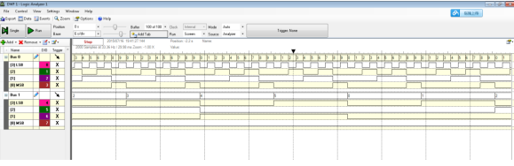

Slide 33
思考题10-1
结合AI学伴，思考、总结和梳理如下问题：
1.1 谈谈自己对EDA技术的认识
1.2 现代EDA技术的特点有哪些？
1.3 简述Top-down、Bottom-up两种设计方法及优缺点。
1.4 基于EDA和FPGA的数字系统设计流程包括哪些步骤？
1.5 功能仿真、综合仿真与时序仿真有什么区别？
1.6 硬件描述语言与软件编程语言的本质区别？

